Slide 1
急救基本知识及技能

Slide 2
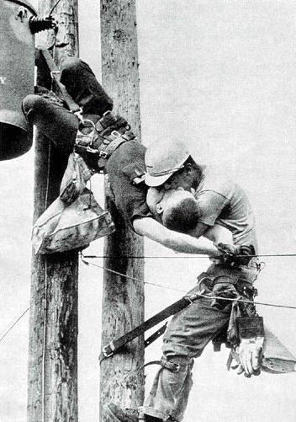
生命之吻
1967年7月17日，美国佛罗里达州，当线路工人进行抢修时，一下被电击得不省人事，，而双脚却被安全带绑在电线杆上。其他线路工，迅速从他们的电线杆上滑下去救援。
一名线路工第一时间开始口对口的人工呼吸抢救活动。另一位线路工也跟着爬了上去，他们一起把他背了下来，背到电杆一半高的地方，他苏醒了，立即被救护车运走。
1968年获普利策新闻摄影奖
Notes:
对于洛可·莫拉比托来说，这也只是一个按部就班的早晨。实际上，是个懒懒散散的日子。这位《杰克森维尔日报》老练的摄影记者就在同一个地区附近执行另一项任务，途中，他经过这些在电线杆上工作的人们。他完成了任务，决定再一次在线路工人身边转悠转悠，看看能不能用剩下的胶卷拍点什么值得拍的镜头。
在人们的大声叫嚷中，他停下步子，抬头看见钱姆比恩倒吊着，不省人事。莫拉比托拍下了一张快照，一面向汽车电话跑过去，一面感到无计可施。
“救命呀，”他告诉办公室，却不知道已经发出了求援信号。当莫拉比托回到现场，汤普逊已经爬上了电杆，正在提供“生命之吻”。
莫拉比托拍了一张又一张。他奔跑回办公室，将照片用手工洗印出来一一已经比截稿时间晚了三分钟，可是报纸为等候这张照片暂停印刷，因为它将为他赢得1968年普利策奖。

Slide 3
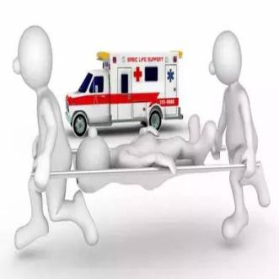
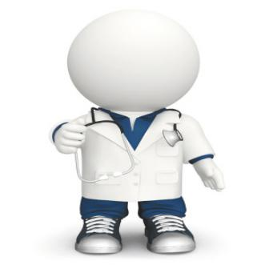
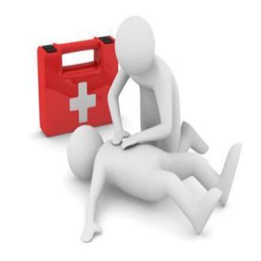
急救定义
定义:当意外或急症发生时，在医护人员未到达前，以医学原則，利用现场人力、物力对伤病者施行初步援助及护理
原则：第一时间施救，群众性自救和互救，为挽回生命争取时间
目的：
保存生命
防止伤势或病情恶化
促进复原

Slide 4
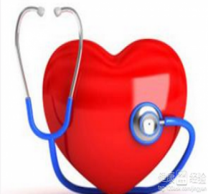

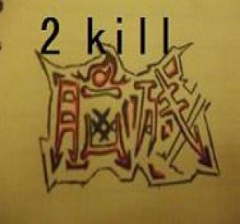
急救概述
3S
10-20S
头晕
晕厥
心脏
停止跳动
30-40S
1Min
瞳孔放大
呼吸停止，大小便失禁
3Min
4-6Min
10Min
开始出现脑细胞水肿
开始出现脑细胞死亡
脑细胞不可逆性改变
Notes:
在正常室温下， 心脏骤停4分钟后脑细胞就会出现不可逆转的损害，”脑中的神经细胞高度分化，而且没有再生能力，也就是说死一个少一个如果时间在10分钟以上，即使病人抢救过来也可能是脑死亡，即植物人。所以在心源性猝死急救上有“黄金四分钟“

Slide 5
白金十分钟
第一死亡高峰在发生事故后60分钟内，死亡数量占50%，称之为现场死亡
01
02
第二死亡高峰出现在事故后2~4小时内，即早期死亡。这类病人是救治的主要对象，临床上的抢救也主要集中在这个阶段。
02
02
03
三死亡高峰出现在事故后1~4周，占死亡数量的20%
在60分钟内，前10分钟起着决定性作用，我们叫它”白金十分钟”，因为它比金还贵
Notes:
研究显示，世界每年因各类意外事故致死者约350万人，也就是说，每10秒钟就有1人死于非命，病人的死亡呈三个高峰分布。

Slide 6

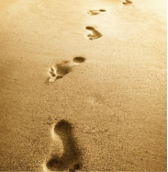
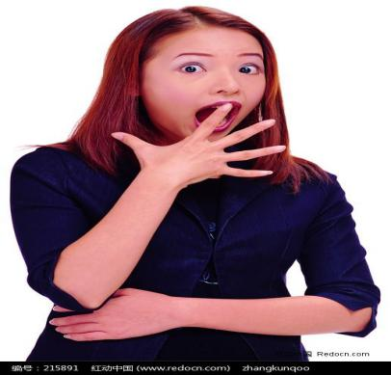
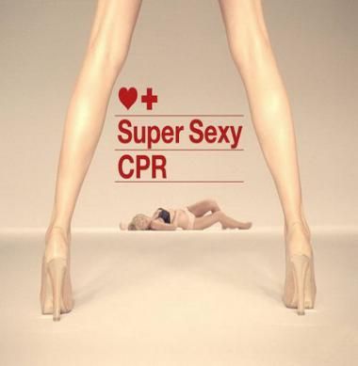

白金十分钟
4Min
4分钟内进行抢救，有50%能被救活
6Min
超过6分钟者，存活率仅为4%
2Min
2分钟内进行抢救，有70%能被救活
10Min
10分钟以上开始复苏者，几乎无存活可能
4~6Min
开始进行抢救，仅10%可以救活
Notes:
大量急救措施实践证明：4分钟内进行复苏者，有一半能被救活；4~6分钟开始进行复苏者，仅10%可以救活；超过6分钟者，存活率仅为4%；而10分钟以上开始复苏者，几乎无存活可能。大家知道，抢救其实就是抢时间.

Slide 7
急救概述
在现场每推迟1分钟抢救，病人的死亡率就上升3%。因此，抢救越早，成功率就越高。就是”急救白金十分钟”理念的来源。目前，就北京市120急救中心统计结果，北京市全年急诊死亡统计显示：49.74%的病人死于家中，1.64%的人死于转运至医院的途中
急
救
心脑血管疾病“创伤”中毒等院前死亡比例远远大于院中的比例。受交通状况影响，急救中心从接到现场报警，到派出所专业人员第一时间赶到现场急救，平均为12分钟左右。如果在这段时间内我们不能进行正确的抢救措施，而是空等120救护车到来,那就是”等死”
概
述
Notes:
同的抢救时间会得到不同的抢救结果。急救的最终目的是为了保存一个具有良好脑功能的成活体。目击心跳停止后，立即抢救是使脑组织功能恢复的有效方法。脑组织在常温缺血缺氧情况下只能耐受4分钟，若及时采用胸外心脏按压抢救，就可以把时间窗延长至20分钟左右，救护车就有可能在延长的抢救时间内赶到，抢救病人生命。

Slide 8
救护理念的转变
简单处理
科学处理
传统救护理念
1
1
依赖医生，抢救不及时
依靠公众，
抢救及时有效
救护
新理念
2
2
3
3
施救者往往缺乏基本的救护理念和技能
掌握基本的救护理念和技能
4
4
没有经过
培训
需要正规
培训

Slide 9
目录
C
目 录
ONTENTS
1
心肺复苏急救
2
创伤急救
3
中暑急救

Slide 10

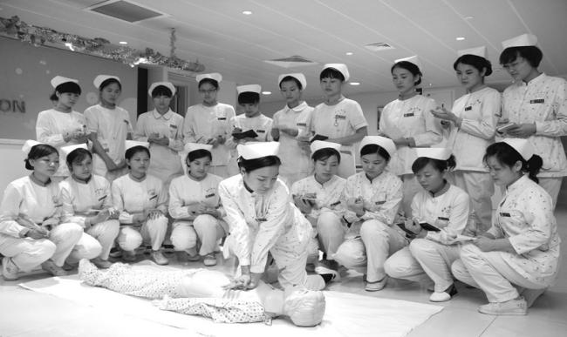
心肺复苏概述
心肺复苏主要是指针对猝死抢救而言，猝死由于其发病急，往往出人意料之外，突然呼吸、心跳停止，处于临终前状态，如不能及时得到有效的复苏措施，则必然导致死亡。
因猝死大部分发生在医院外，常常等医护人员赶赴到现场时已失去了抢救的良好时机，减少了复苏的机会，这是非常遗憾的，所以对复苏的普及是十分重要的。

Slide 11
心肺复苏概述
世界之首
未定期体检及早发现病情
最新的心脏性猝死流行病学调查结果显示，我国心脏猝死的发生率为41.84／10万，以13亿人口推算，每年我国发生心脏猝死的高达54.4万人，居世界之首，抢救成功率不足1%。
救护人员不能及时赶到现场救护
猝死
心肺复苏普及及教育不够
Notes:
猝死是指平素身体健康或病情稳定，非意料中的因病死亡，
我国每年由于心脏疾病猝死的人数多达55万人，每天猝死的人数在1500人左右，相当于4到5架波音747飞机坠毁，形象的说，即每约一分钟，就有一人猝死。

Slide 12
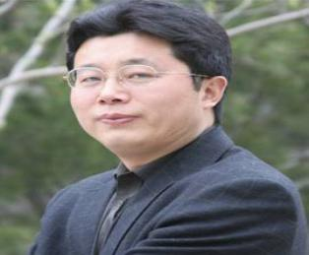
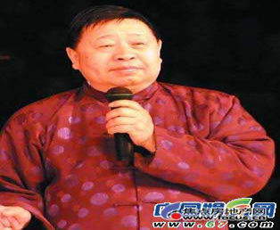
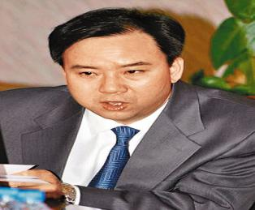

心肺复苏概述
2006年12月著名相声演员马季因突发性心肌梗，在家中猝死享年74岁，死因为排便用力引起高血压导致猝死
2011年7月凤凰网总编辑，IT界精英吴征在游泳时突发心脏病猝死，享年39岁
2008年7月39岁的同仁堂股份董事长张生瑜因突发性心脏病去世，
1995年邓丽君在泰国度假时因哮喘引发心脏病死亡，享年42岁
Notes:
2005年8月18日凌晨4时，著名小品演员高秀敏心脏病突发，在长春市深圳街华侨村名人公寓1号楼去世，享年46岁。泰安女孩13岁，枣庄男孩15岁，初步诊断均为心脏原因所致
2014年2月，两名花季少年凋零。19日，泰安和枣庄相继有两名学生在跑课间操时倒地猝死，女孩年仅13岁，或为心源性猝死，男孩年仅15岁，临床推断为心脏猝死。如何增强中小学生体质，让他们德智体全面发展，再次引发人们的关注。

Slide 13
心肺复苏概述
约有45%的国民接受了心肺复苏培训
有7000万人接受了心肺复苏培训，约3个人中就有一人
？？？？？
约有50%的国民接受了心肺复苏培训
Notes:
近年来我国也日益重视心肺复苏的培训，但培训率仍不足3%
美国，瑞典，澳大利亚

Slide 14
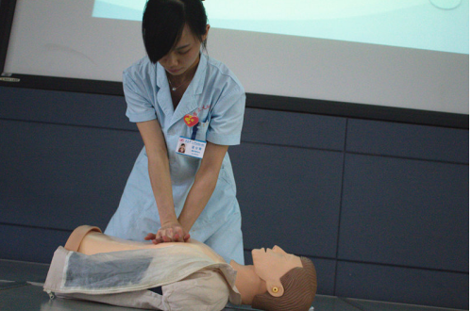
心肺复苏概述
是针对呼吸心跳停止的急症危重病人所采取的抢救关键措施，即胸外按压形成暂时的人工循环并恢复的自主搏动，采用人工呼吸代替自主呼吸，来重新恢复自主循环的急救技术
呼吸心跳骤停
脑部创伤
窒息
休克
触电、溺水
脑中风
急性心肌梗塞
开放气道、重建呼吸和循环

Slide 15
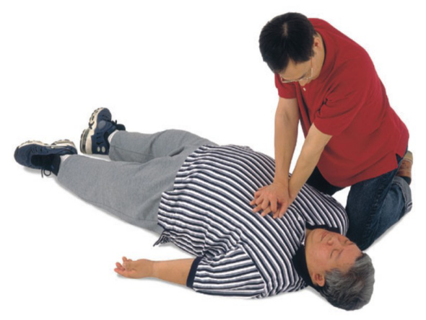
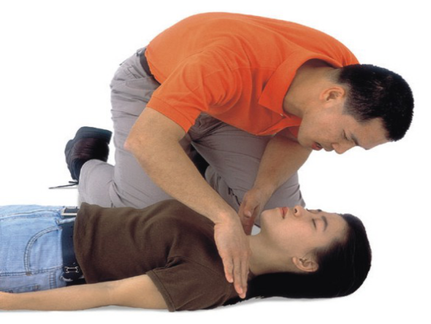
心肺复苏概述
CPR(Cardio Pulmonary Resuscitation)
心肺复苏法=体外心脏按压法 + 人工呼吸法+后续治疗
Notes:
据美国近年统计，每年心血管病人死亡数达百万人，约占总死亡病因1/2。而因心脏停搏突然死亡者60-70%发生在院前。因此，美国成年人中约有85%的人有兴趣参加CPR初步训练，结果使40%心脏骤停者复苏成功，每年抢救了约20万人的生命。心脏跳动停止者，如在4分钟内实施初步的CPR，在8分钟内由专业人员进一步心脏救生，死而复生的可能性最大，因此时间就是生命，速度是关键。

Slide 16
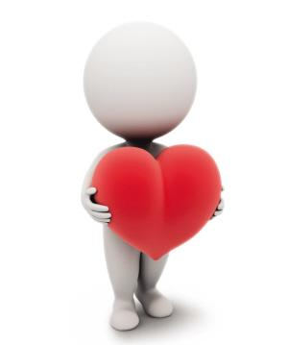
心肺复苏概述
清醒的人神志突然丧失，呼之不应
65,400
大动脉(颈动脉或股动脉)搏动消失
呼吸停止
瞳孔散大
心脏骤停

Slide 17
心肺复苏程序
D(dangerous) ：检查现场是否安全
R 检查伤员情况,清醒程度、呼吸、脉博
A（airway）：保持呼吸顺畅
B（breathing）：口对口人工呼吸
C（circulation）：建立有效的人工循环
Notes:
CPR措施简介DRABC

Slide 18
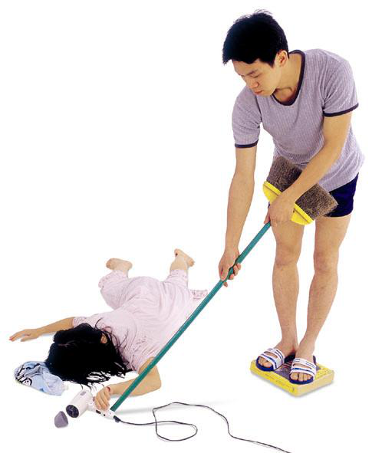
心肺复苏程序
检查现场是否安全，在发现伤员后应先检查现场是否安全。若安全，可当场进行急救；若不安全，须将伤员转移后进行急救
留意现场潜在危险 (煤气、电）
避免身陷险境（控制交通、关闭引擎）
剔除危险因素（关闭电源、煤气）
Notes:
现 场 环 境 安 全 ，眼 看 、 耳 听 、 鼻 闻 、 感 受

Slide 19
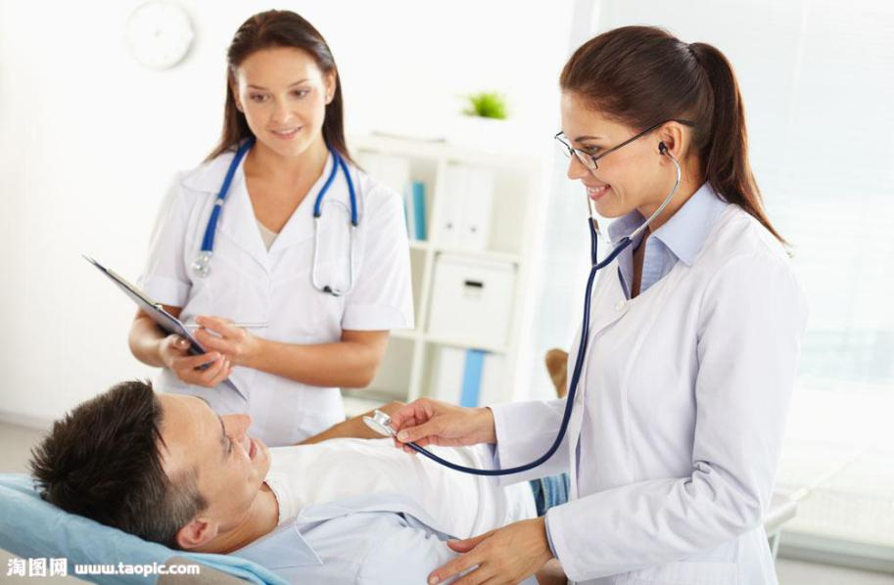
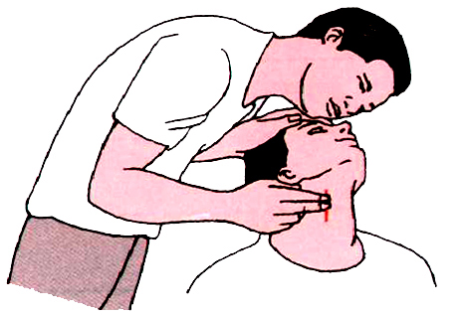
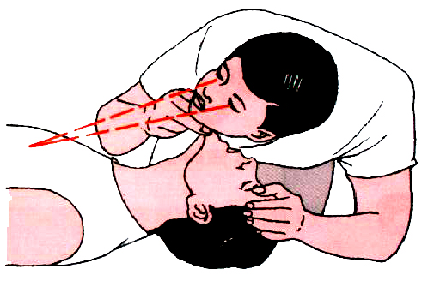
心肺复苏程序
检查伤员情况:是否丧失意识、自主呼吸、心跳。
检查意识的方法：轻拍重呼，轻拍伤员肩膀，大声呼喊伤员。
检查呼吸方法：一听二看三感觉，将一只耳朵放在伤员口鼻附近，听伤员是否有呼吸声音，看伤员胸廓有无起伏，感觉脸颊附近是否有空气流动。
检查心跳方法：检查颈动脉的搏动，颈动脉在喉结下两公分处
Notes:
判 断 意 识 ： 先 在 病 人 两 侧 耳 边 大 声 呼 叫 病 人 ：
“ 喂 ， 同 志 ， 你 怎 么 了 ？ ” 然 后 再 轻 拍 其 肩 部 。 如
无 反 应 ， 可 判 断 无 意 识 ， 也 可 用 刺 激 的 方 法 如 用 手
指 甲 掐 压 患 者 的 人 中 、 合 谷 穴 6 s

Slide 20
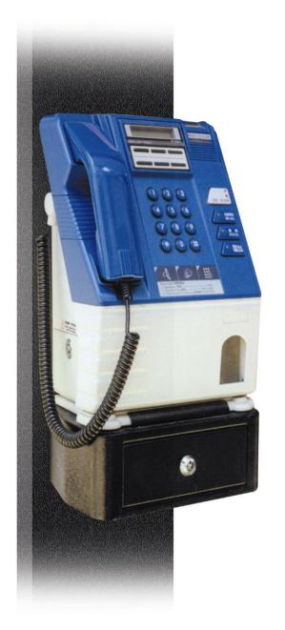
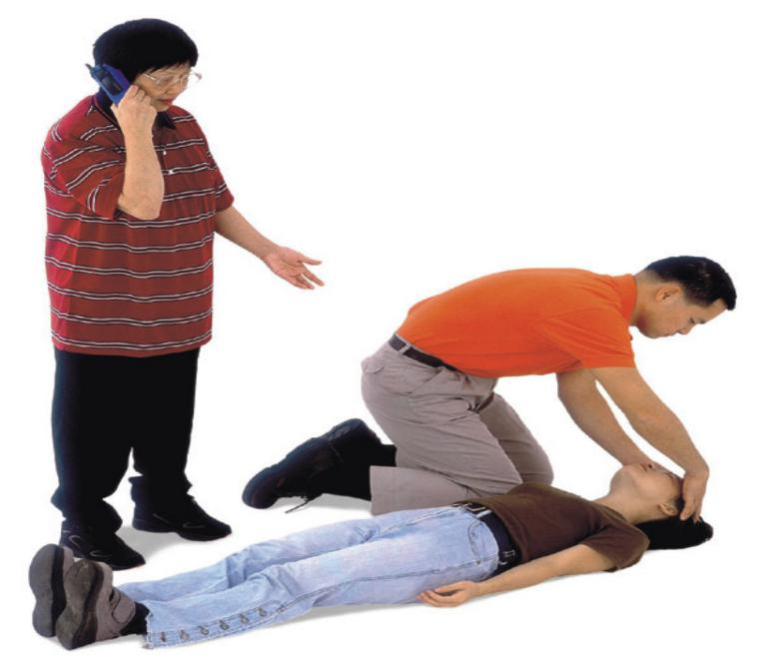
心肺复苏程序
呼救
大声喊
打 急 救 电 话
意外事故类型
意外地点
受伤人数、性别、年龄、伤势
其他情况、病历、現场情况
联络电话
要求复述细节
让对方先挂线
旁观者召援后向急救员汇报
120

Slide 21

心肺复苏程序
保持呼吸顺畅，昏迷的病人常因舌后移而堵塞气道，所以心肺复苏的首要步骤是畅通气道。急救者以一手置于患者额部使头部后仰，并以另一手抬起后颈部或托起下颏，保持呼吸道通畅。对怀疑有颈部损伤者只能托举下颏而不能使头部后仰；若疑有气道异物，应从患者背部双手环抱于患者上腹部，用力、突击性挤压

Slide 22
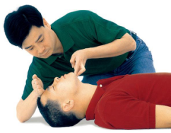
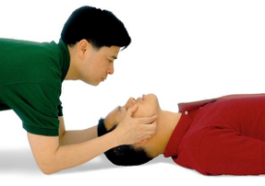
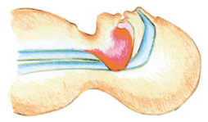
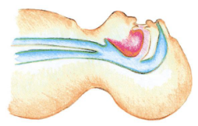
心肺复苏程序
一般常用
推额抬颈法
怀疑有颈椎受伤
时用推额抬颏法

SOLUTION
图片
病人无意识常因
舌后移而堵塞气道
所以心肺复苏的首要步骤是畅通气道
Notes:
若气道内存在异物如假牙、食物、呕吐物等需及时清理，可用手指扫挖抠出或用吸引器清除

Slide 23
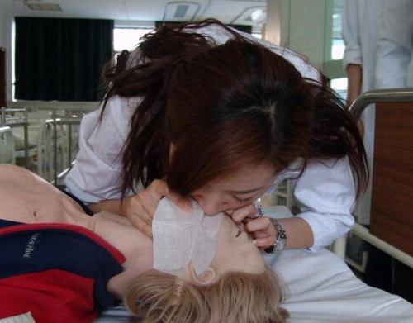
心肺复苏程序
口对口人工呼吸，在保持患者仰头抬颏前提下，施救者用一手捏闭的鼻孔 (或口唇 )，然后深吸一大口气，迅速用力向患者口 (或鼻 )内吹 气 , 然后放松鼻孔(或口唇)，在这个时间抢救者应自己深呼吸一次，以便继续口对口呼吸，直至专业抢救人员的到来。

Slide 24
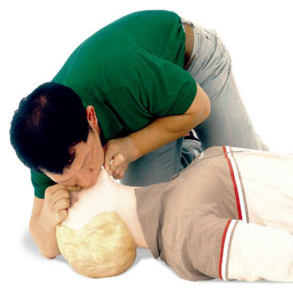
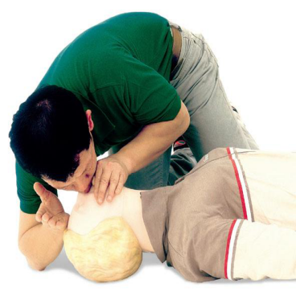
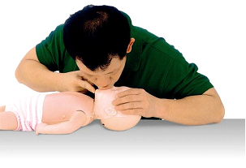
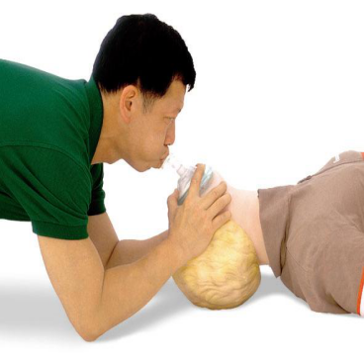
心肺复苏程序
口对口人工呼吸
口对鼻人工呼吸
口对口鼻人工呼吸
急救面罩

Slide 25
心肺复苏程序
Step 1
Step 2
Step 3
Step 4
Step 5
Step 6
在保证呼吸道通畅后使病人口部张开,仰卧平地上,头颈、躯干、无扭曲,两臂放于两侧。解开上衣、腰带,暴露胸部
抢救者跪伏在病人的一侧，用一只手的掌根部轻按病 人前额保持头后仰，同时用拇指和食指捏住患者鼻孔。
抢救者深吸一口气后，张开口紧紧包绕病人的口部.使口鼻均不漏气
用力快速向病人吹气，同时观察患者胸部是否上升，看到患者胸部 上升，停止吹气，让患者被动呼出气体。
吹气完毕后，口应立即与病人脱离，同时捏鼻的手松开以便病人呼气时可同时从口和鼻孔出气，确保呼吸道通畅
抢救者抬头，观察病人胸部，病人胸廓应向下塌陷。然后抢救者再吸入新鲜空气，做下一次吹气

Slide 26
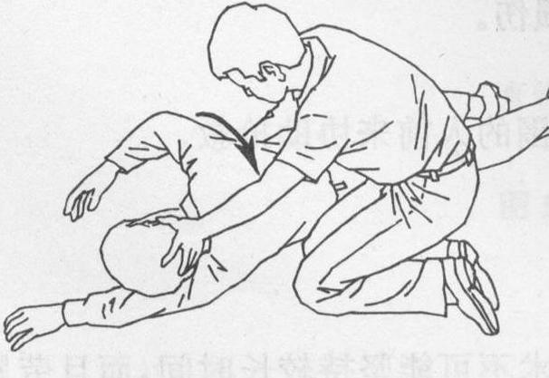
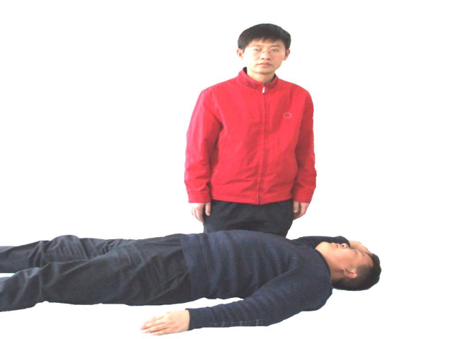
心肺复苏程序
摆 放 为 仰 卧 位 放 在 地 面 或 硬 床 板 上 脊 椎 外 伤 整 体 翻 转 头 、 颈 身 体 同 轴 转 动 ，保持气道打开，女性解内衣，男性解领带
吹 气 和 放 气 时 间 : 1 秒
吹 气 次 数 ： 2 次
每 次 吹 气 时 间 ： 持 续 1 秒 以 上
吹 气 量 ： （ 吹 气 看 胸 ） 见 胸 部 起 伏 避 免 强 力 快 速 吹 大 潮 气 量

Slide 27
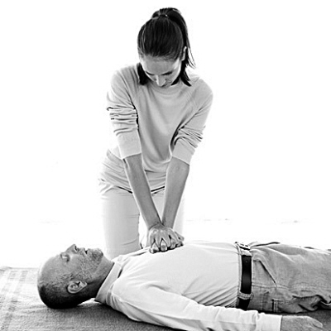
心肺复苏程序
建立有效的人工循环，检查心脏是否跳动，最简易、最可靠的是颈动脉。抢救者用2-3个手指放在患者气管与颈部肌肉间轻轻按压，时间不少于10秒。如果患者停止心跳，就要通过胸外按压，使心脏和大血管血液产生流动。以维持心、脑等主要器官最低血液需要量。人工呼吸与胸外按压比例2:30,5次循环后重新评估

Slide 28
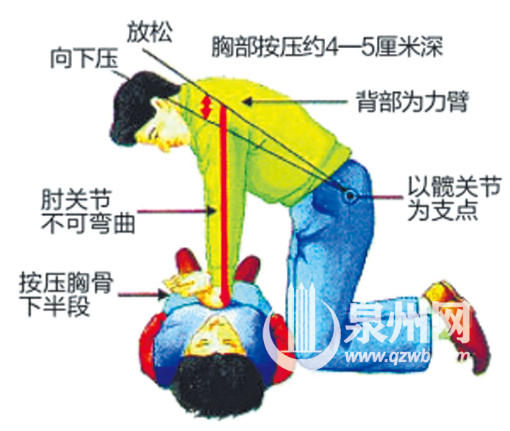
心肺复苏程序
胸外按压姿势：抢救者双臂伸直，肘关节定不能弯曲，双肩部在病人正上方，垂直下压胸骨，胸 部 正 中 连 线 水 平 （ 胸 骨 下 1 \ 2 处 ）
双 手 掌 根 重 叠
胸 外 按 压 :
深 度 : 5 c m
频 率 ： 1 0 0 次 ／ 分

Slide 29
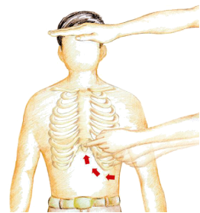
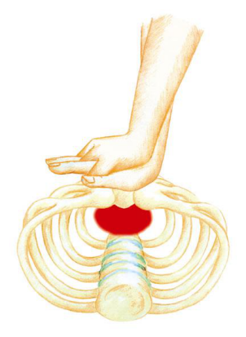
心肺复苏程序
①保持按额 使气道畅通，用触摸颈动脉的食、中指并拢，中指指尖沿患者靠近自己一侧的肋弓下缘，向上滑动至两侧肋弓交汇处定位，即胸骨体与剑突连接处。
②另一手掌根部放在胸骨中线上，并触到定位的食指。
③然后再将定位手的掌根部放在另一手的手背上，使两手掌根重叠。
④手掌与手指离开胸壁，手指交叉相扣。
①用力快速胸外按压，按压时胸廓应充分回弹，同时 尽避免胸外按压的中断
②以身体的重量将胸骨下压每次将胸骨下压5公分，婴儿
1 ～ 2公分 ， 儿童2～3公分
③频率至少100次∕分 钟
④ 压力放松时不可以动手的位置
⑤ 按压放松比例：1 : 1，按 压 3 0 次

Slide 30
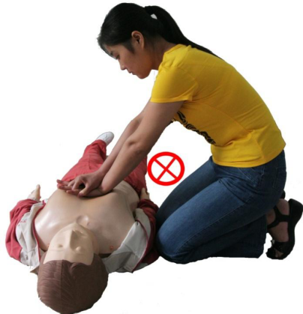
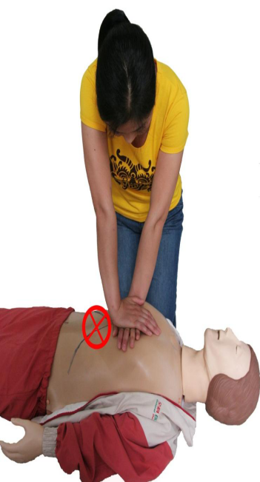
心肺复苏程序

Slide 31
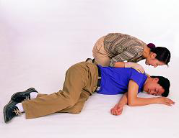
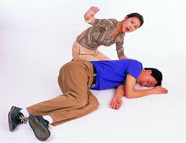
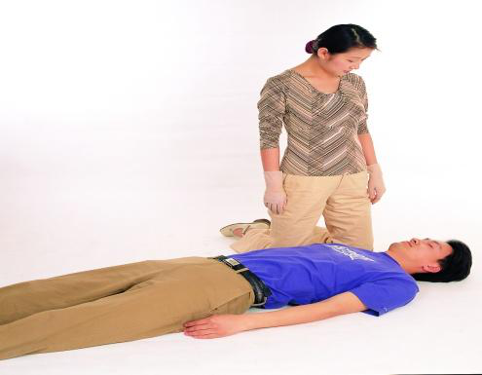
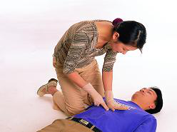
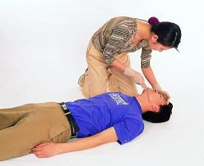
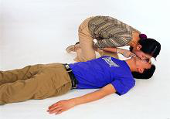
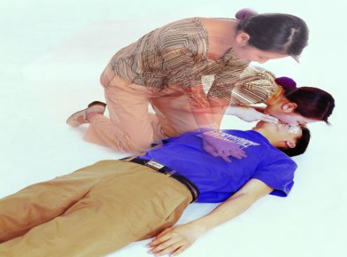
心肺复苏程序
Notes:
观察周围环境，看自己所处环境是否安全。
◆拍打患者两侧肩膀，并凑垤到其耳边大声问：“你怎么啦？”
◆确定其无反应后，指定身边的人拨打120。
◆立即开始胸外按压，按压30次。
◆对于没有头或颈创伤的患者，需一手往下压住病人额头、另一手提起下颏，使其气道通畅，做两次口对口人工呼吸。
◆如此按压、人工呼吸，比例为30∶2，循环多次并观察患者反应。

Slide 32
心肺复苏程序
成人
儿童
婴儿
年龄范围
8岁以上
1至8岁
未足1岁
求援
(没有旁人)
立即报警
然后CPR
施行CPR一分钟
然后求援
施行CPR一分钟
然后抱着求援
人工呼吸
口对口
口对口、口对鼻
口对口鼻
人工呼吸速度
每分钟12次
每分钟15次
每分钟20次
检查脉搏位置
颈动脉
颈动脉
肱动脉
压心位置
胸骨下半部
胸骨下半部
乳线下隔一手指位
压心深度
4 - 5 cm
3 - 4 cm
2 - 3 cm
压心手势
双掌根
单掌根
两指(中指、无名指)
压心吹气比率
30：2
5：1
5：1
压心速度
(每分钟)
至少100次
至少100次
80次
一分钟完成
5个循环
20个循环
20个循环

Slide 33
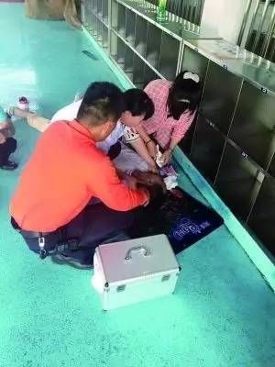
心肺复苏程序
2017年6月11日16时，南京市中医院护士王飞凤和家人在银杏湖乐园，被工作人员告知，场内发一位31岁的年轻爸爸在带孩子游玩时，突然倒地不省人事。当即告知工作人员自己的身份。得到允许后，赶紧跑进场内，发现那名男子躺在地上，嘴唇紫绀，脸色发乌，瞳孔变大，无呼吸。分明是心脏骤停！
王飞凤赶紧上前对其进行心肺复苏，同时请工作人员赶紧拨打120。十多分钟后，病人逐渐恢复了自主呼吸和脉搏。120到达后，王飞凤才与家人离开游乐场。晚上7点左右，园方通知该患者已无生命危险。

Slide 34
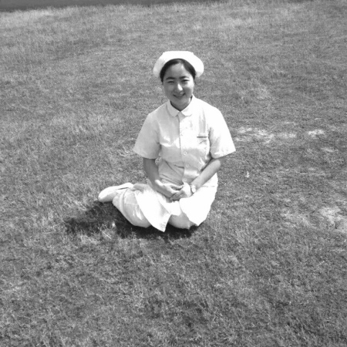
心肺复苏程序
21岁的吕瑞花是宁波卫生职院护理学院护理班学生，。在列车上，广播室传来紧急通知：“车厢内有一位乘客突然倒地，请乘客中的医护人员前往抢救。”
只见人群中有一名20多岁的女乘客口吐白沫，意识不清。突然发现乘客心跳停止了，而且触摸动脉发现波动停止。旁边有人当即拨打了120，但120过来需要一段时间。吕瑞花二话没说，蹲下身立即对乘客实施心肺复苏。在连续实施了三个循环的心肺复苏动作后，乘客的心跳奇迹般地恢复了。
这三个循环操作消耗的体力，相当于在短时间内跑了1500米。气喘吁吁的吕瑞花脸上汗水直淌，她站起来时几乎要倒下去了，周围的人马上扶住她。吕瑞花缓了缓神，仔细照看着乘客，直到120救护车赶来。

Slide 35
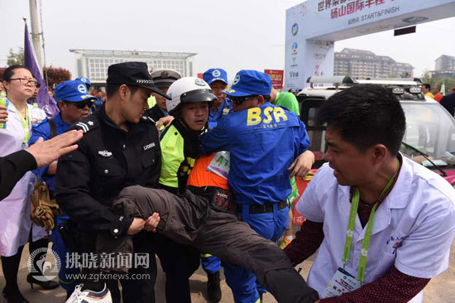
心肺复苏程序
2017年4月16日上午，安徽马拉松比赛中现场有一名比赛者突然昏厥，志愿者陈斌看深知“时间就是生命”，抬起昏厥的运动员，将其在地上放平，喊道：“我是一名红十字应急救护员，请大家配合我施救。”他对患者进行胸外按压，医护人员也配合给予患者吸入氧气，大约做了两分钟的心肺复苏，患者恢复了心跳和呼吸。这时，120救护车来了，将患者转移到车上。中午，从医院传来好消息：这名昏厥的运动员已脱离危险。
Notes:
通过几个案例可以发现一个共同点，那就是施救成功的人员基本上都是医护工作者，那么我们的一线员工又有多少人能够掌握急救的方法呢，如果你的工友、家人突发晕厥，你能怎么办呢，分享施救不成功的案例

Slide 36
目录
C
目 录
ONTENTS
1
心肺复苏急救
2
创伤急救
3
中暑急救

Slide 37




创伤急救
止血技术
止血目的：控制出血，保持有效血容量，防止休克，挽救生命。
包扎技术
包扎目的：止血、止痛、防污染
固定技术
固定目的：固定制动，减轻疼痛，防止再损伤
搬运技术
搬运目的：重伤优先，科学搬运，防止搬运损伤

Slide 38

创伤急救
一个成年人的血量平均约为体重的7－8%，儿童占体重的8—9%。当伤员出血较少时可以没有症状，随着出血量的增加，症状逐渐加重，严重时出现昏迷，甚至有生命危险。因此，当意外伤害导致出血时，就必须第一现场，因地制宜，就地取材，迅速采取有效的止血措施
最好应用无菌材料、创可贴医用止血材料。现场可选用干净的布料、毛巾、手绢、衣物等替代。
但禁止用电线、铁丝、绳子等。

Slide 39




创伤急救
包扎止血法
适用于各部位小动脉、小静脉、细血管的出血。
操作方法：用无菌材料或其他洁净的毛巾、手绢、三角巾等覆盖并包扎伤口达到止血的目的。
止血带止血法
四肢较大的血管损伤，或伤口大出血量多时，采用其他方法不能止血或者难以采用其他止血方法时使用。
止血带有：橡皮止血带，气囊止血带，布制止血带
指压止血法
用手指压迫伤口近心端的表浅动脉，阻断动脉血，达到快速止血的目的。
指压止血法适用于头部和四肢的大出血，仅用于紧急情况下止血，不能长时间使用
堵塞止血法

Slide 40





创伤急救
颜面部出血：一侧颜面部出血，用食指或拇指压迫同侧面动脉搏动处。面动脉在下颌骨下缘下颌角前方约3cm处
前臂出血：用拇指或其余四指压迫上臂内侧肱二头肌内侧沟处的搏动点
头顶部出血：一侧头顶部出血，用食指或拇指压迫同侧耳前方颞浅动脉搏动点
肩腋部出血：用食指压迫同侧锁骨窝中部的锁骨下动脉搏动处，将其压向深处的第一肋骨
大腿以下出血：自救用双拇指重迭用力压迫大腿上端腹没沟中点稍下方股动脉搏
Notes:
大量急救措施实践证明：4分钟内进行复苏者，有一半能被救活；4~6分钟开始进行复苏者，仅10%可以救活；超过6分钟者，存活率仅为4%；而10分钟以上开始复苏者，几乎无存活可能。大家知道，抢救其实就是抢时间.

Slide 41

创伤急救
固定对骨折、关节严重损伤、肢体挤压伤和大面积软组织损伤等能起到很好的固定作用。可以临时减轻痛苦，减少并发症，有利于伤员的的后送。对开放性软组织损伤应先止血，再包扎。固定时松紧适度，牢固可靠。固定技术分外固定和内固定两种。院外急救多受条件限制，只能做外固定，目前最常用的外固定有小夹板、石膏绷带、外展架等。

Slide 42
固定材料
创伤急救
① 夹 板、绷带、三角巾等
② 敷 料
③ 颈托、颈围、脊柱板等器具
④ 就地取材，如木棒、树枝、布料、硬纸板、木板条，甚至书本。

Slide 43

创伤急救
骨断端外露，不要拉动，不要送回伤口内
夹板固定部位要加衬垫
固定注意事项
将骨折处上下关节一并
用夹板固定
暴露肢体末端以便观察血运

Slide 44




创伤急救
肱骨干骨折
两块夹板放于上臂内外侧，板下加垫布带固定上下端屈肘位悬吊前臂
股骨干骨折
外侧长板达腋下，内侧至大腿跟部，加垫七条宽带置于腋下、腰部、髋部、小腿、踝部以8字法固定踝部，足背部打结无长板时，可以健腿与患肢固定
前臂骨折
两块夹板置于内外侧加垫拇指向上，布带固定腕和肘悬吊前臂于胸前，上臂固定于胸部必要时可用杂志、衣物等替代固定
脊柱骨折
易造成截瘫使用脊柱板，颈托固定颈部于轴线上动作轻柔，，平移至板上头、踝、腰空虚处垫实以宽带将肩、骨盆、下肢、足固定于板上

Slide 45

创伤急救
搬运伤（病）员的方法是院外急救的重要技术之一。搬动的目的是使伤病员迅速脱离危险地带，纠正当时影响伤病员的病态体位，以减少痛苦，减少再受伤害，安全迅速地送往理想的医院治疗，以免造成伤员残废。搬运伤病员的方法，应根据当地、当时的器材和人力而选定。

Slide 46



创伤急救
伤员搬运原则
搬运迅速观察受伤现场和判断伤情
做好伤病人现场的救护、先救命后治伤
应先止血、包扎、固定后再搬运
伤病人体位要适宜
不要无目的地移动伤病人
双人搬运
单人搬运
Notes:
(1)扶持法：此法适用于搬运伤病较轻、不能行走的伤员，如头部外伤、锁骨骨折、上肢骨折、胸部骨折、头昏的伤病员。扶持时救护者站在伤病员一侧，将其臂放在自己肩、颈部，一手拉病人手腕，另一手扶住病人腰部行走。
外伤急救技术之搬运伤员手册
(2)抱持法：适用于不能行走的伤病员，如较重的头、胸、腹及下肢伤或昏迷的病员。抱持时救护者蹲于病人一侧，一手托其背部，一手托其大腿，轻轻抱起病人，病人(神志清者)可用手扶住救护者的颈部。
(3)背负法：抢救者蹲在病员前面，与病人呈同一方向，微弯背部，将病人背起，对胸、腹受伤的病人不宜采用此法。如病人卧于地上、不能站立，则救护者躺于病人一侧，一手紧握伤员肩部，另一手抱起伤员的腿用力翻身，使其负于自己背上，慢慢站起来。
(4)拖拉法：用于在房屋垮塌、火灾现场或其它不便于直接抱、扶、背的急救现场，不论伤者神志清醒与否均可使用。抢救时救护者站在伤员背后，两手从其腋下伸到其胸前，先将伤者的双手交叉，再用自己的双手握紧伤病员的双手，并将自己的下颌放在其头顶上，使伤病员的背部紧靠在自己的胸前慢慢向后退着走到安全的地方，再进行其它救治。
椅托式：两救护员在伤员两侧，各以右和左膝跪地，两个抢救者以三只手交叉握住成椅状，伤员坐于其上，第四只手作椅背托起患者。
拉车法：一个抢救者站在患者头部前，两手插入腋下，抬起上身，一个站在两腿中间，抱起两腿。
平抱法：一个抢救者一手托着腰，一手托着背，抱起患者上半身，另一人一手托臂部，一手托大腿，抱起下半身。

Slide 47


创伤急救
伤员搬运原则
保持脊柱及肌体在一条轴线上，防止损伤加重
动作要轻巧，迅速，避免不必要的震动
注意伤情变化，并及时处理
伤员经过初步救护处理后，必须迅速安全地将伤员送至医院或急救中心(站)进一步治疗。
多人搬运
脊柱骨折的搬运
Notes:
多人搬运法对脊椎受伤的患者向担架上搬动应由4～6人一起搬动，2人专管头部的牵引固定，使其始终保持与躯干成直线的位置，维持颈部不动。另2人托住臂背，2人托住下肢，协调地将伤者平直放到担架上。六人可分两排，面对站立，将伤员抱起。
利用制式担架：由2～3名救护人员将伤员平稳地移上担架，注意有颈部损伤者应有专人保护头颈部，不要使头颈部扭曲。如是骨折伤员，需注意保护骨折部位，不要造成新的损伤。伤员应脚部在前，头部在后，以便后面抬担架的人员随时观察伤员的情况。抬担架的脚步要一致，平稳前进。如遇到要往高处抬，或低处走时，抬担架的两人应一个抬高，一个放低，尽量是伤员保持水平

Slide 48





创伤急救
必须先做好止血、包扎、固定等急救措施，妥善处理后才能搬动
运送时尽可能不摇动伤者身体。若遇脊椎受伤者，应将其身体固定在担架上，用硬板担架搬送。切忌一人抱胸，一人搬腿的搬抬法，因为这样搬动易加重脊髓损伤。
运送时伤者头部朝后，以便随时观察呼吸、神智、出血、面色变化等情况，注意保暖
在人员、器材未准备完善时，切忌随意搬动

Slide 49
目录
C
目 录
ONTENTS
1
心肺复苏急救
2
创伤急救
3
中暑急救

Slide 50

中暑急救
中暑是由于高温、日晒引起的一种急性疾病。
中暑后会出现头晕、头痛、全身无力、口渴、心悸、恶心、呕吐等症状，严重时会突然晕倒。中暑又可分为先兆中暑、轻症中暑及重症中暑。
中暑急救的方法是：
让中暑病人立即离开高温环境，转移到阴凉通风处休息，并解开衣服，呈平卧姿势，同时让患者多喝含盐饮料。
中暑急救
Notes:
不想做了--

Slide 51

中暑急救
出现大量出汗、口渴、头昏、耳鸣、胸闷、心悸、恶心、体温升高、全身无力
先兆中暑
体温38℃以上，面色潮红，胸闷，或有面色苍白，恶心、呕吐、大汗、皮肤湿冷、血压下降等呼吸循环衰竭的早期症状。
轻度中暑
痉挛，皮肤干燥无汗、高热可分为分为：
热痉挛：在高温下活动停止后肌肉痉挛，持续数分钟缓解，无明显体温升高。
热衰竭：多汗、无力、头晕、头痛、呕吐和肌痉挛，可有明显脱水征
热射病：致命性急症，主要表现为高热和神志障碍
中度中暑
Notes:
不想做了--

Slide 52
中暑引发条件
露天作业阳光直接暴晒
不良的作业条件，高温、高湿
个体健康状况较差
劳动强度过大，作息不合理
适应性差
Notes:
不想做了--

Slide 53
先兆中暑急救
01
迅速将中暑者移至凉快通风处;
02
脱去或解松衣服，使患者平卧休息;
给患者喝含盐清凉饮料或含食盐0.1%～0.3%的凉开水;
03
04
用凉水或酒精擦身
05
用冷水毛巾敷在病人的头部和颈部，让病人服些人丹或十滴水
Notes:
不想做了--

Slide 54
中暑急救
01
移 迅速将病人移至阴凉、通风的地方，同时垫高头部，解开衣裤，以利呼吸和散热
02
敷 可用凉湿毛巾敷头部，或冰袋、冰块置于病人头部、腋窝、大腿内侧处
促 将病人置于4摄氏度水中，并按摩四肢皮肤，使皮肤血管扩张，加速血液循环，促进散热。待肛门温度降至38℃，可停止降温
03
04
浸 将患者躯体呈450浸在18摄氏度左右井水中，以浸没乳头为度。老年人、体弱者和心血管病患者，水温不宜过低
05
擦 同时用毛巾擦浸在水中的患者身体，把皮肤擦红，一般擦15—30分钟左右，即刻把体温降至37℃—38℃，大脑未受损者至迅速清醒。同时及早与医院联系，进行及时抢救。
Notes:
不想做了--

Slide 55
谢谢观赏

